Slide 1
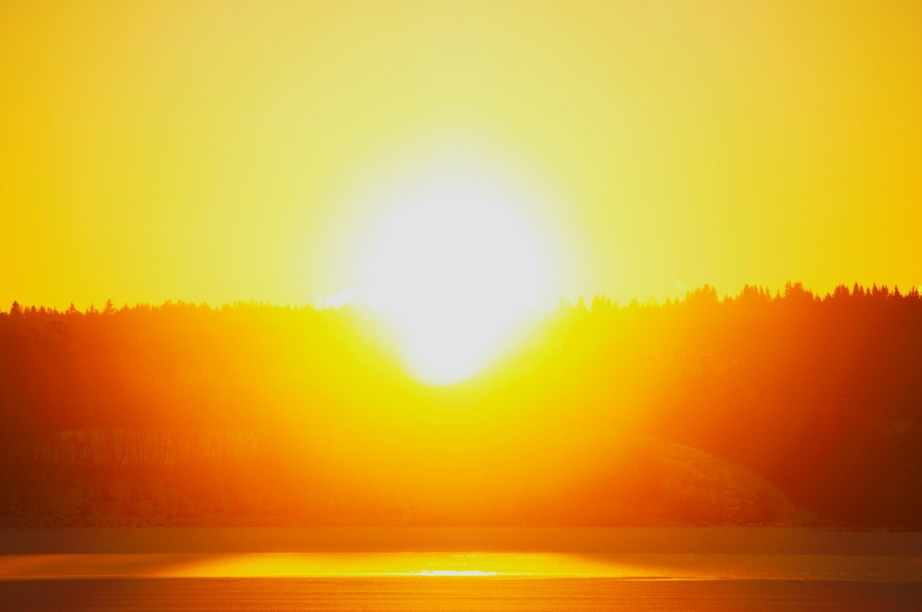
«Пусть душа остается чиста»
( К 85-летию Николая Рубцова, русского поэта)

Slide 2
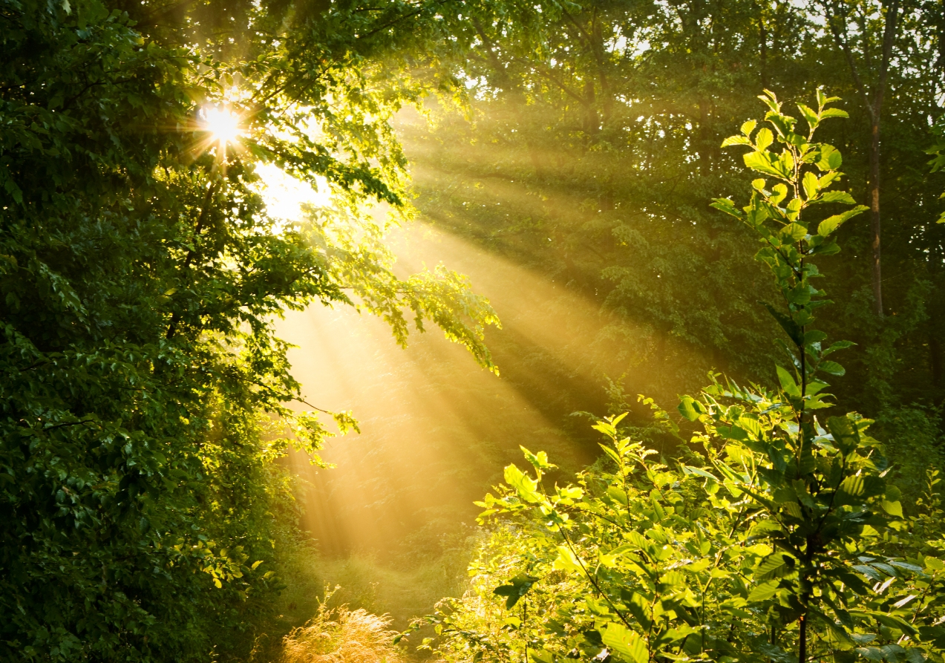
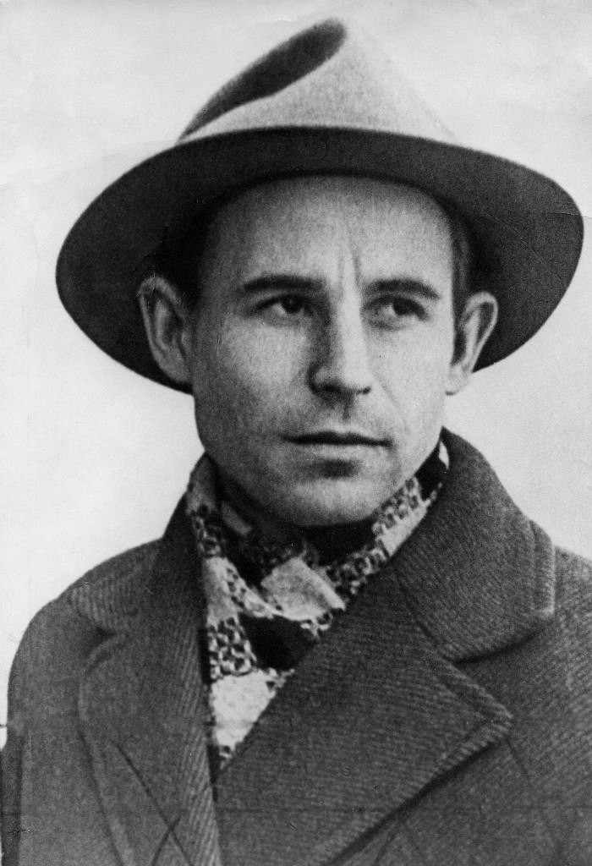
Николай Михайлович Рубцов
(1936-1971)
Русский лирический поэт.
Николай Рубцов родился 3 января 1936 года в селе Емецке Холмогорского района Северного края (ныне Архангельской области).
В 1937 году переехал вместе со своей многочисленной семьёй в Няндому.
В 1939—1940 годах отец Рубцова Михаил Андрианович работал начальником Няндомского горпо.
В январе 1941 года Михаил Рубцов выбыл из Няндомы в Вологодский горком партии. В Вологде Рубцовых застала война.
Летом 1942 года умерли мать и младшая сестра Рубцова, отец был на фронте, и детей распределили в интернаты. Тем же летом 6-летний Николай написал своё первое стихотворение.

Slide 3
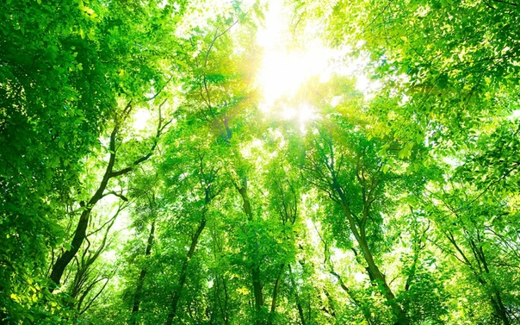
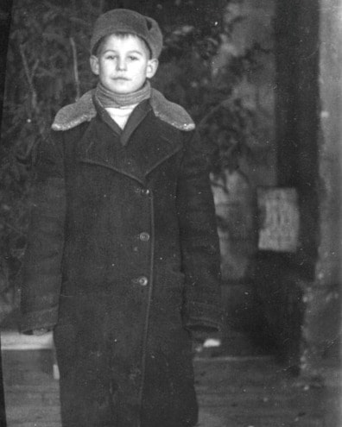
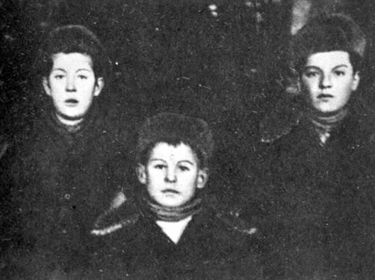
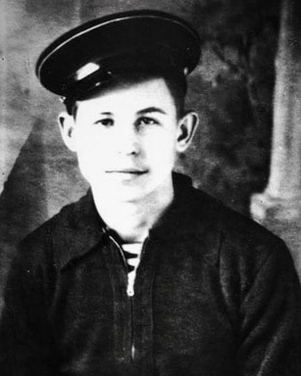
«Как я рвался на море»: детство и юность будущего поэта
Рубцов много времени проводил на свежем воздухе. В рассказе «Дикий лук» он писал: «На берегу реки собрались мы однажды все вместе: отец, мать, старшая сестра, брат и я, еще ничего не понимающий толком. День был ясный, солнечный и теплый. Всем было хорошо. Кто загорал, кто купался, а мы с братом на широком зеленом лугу возле реки искали в траве дикий лук и ели его». Вечерами мать рассказывала детям сказки и пела. В 1941 году началась Великая Отечественная война, и отца призвали на фронт. А через несколько месяцев тяжело заболела мать. Все заботы о семье взяли на себя старшие брат и сестра. Детей определили в интернаты.

Slide 4
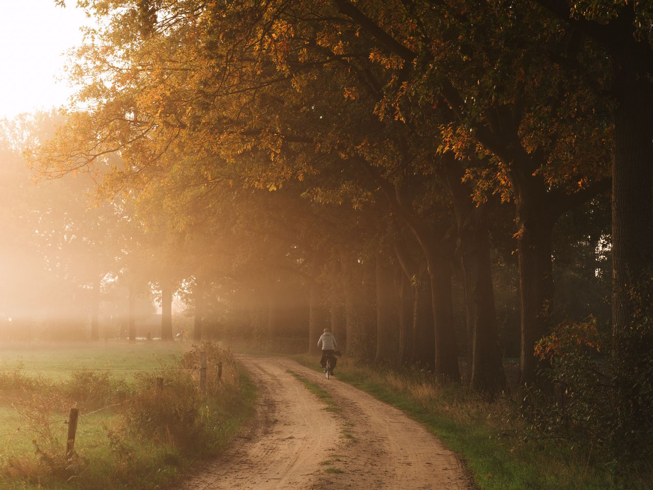
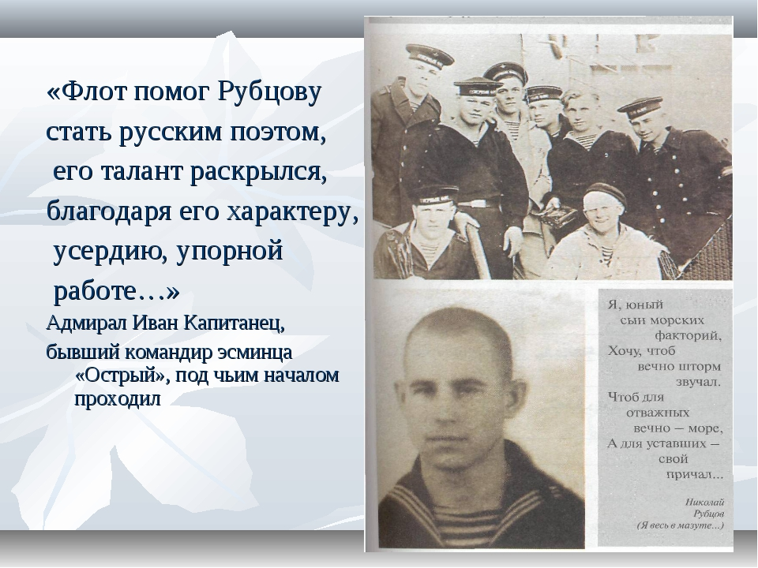
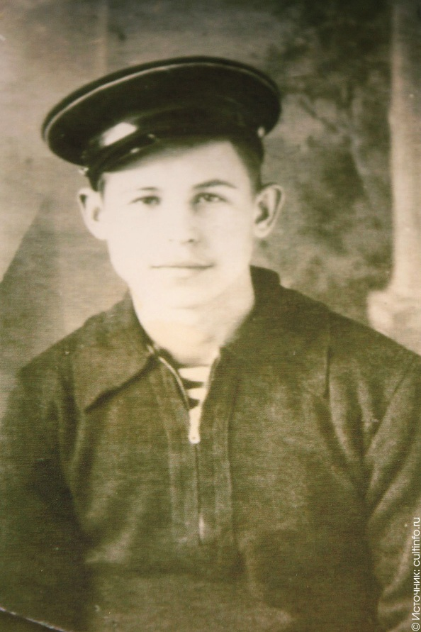
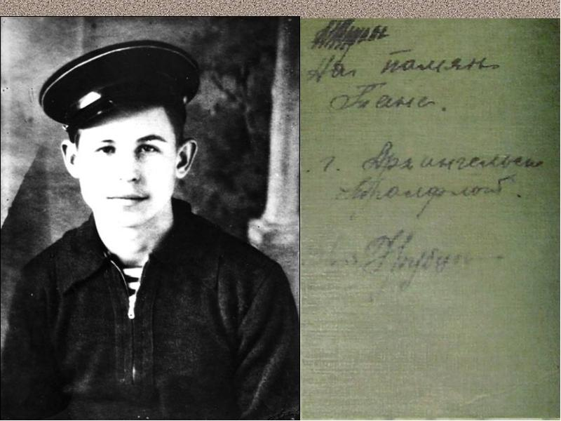
Как я рвался на море!
Бросил дом безрассудно
И в моряцкой конторе
Все просился на судно.
Умолял, караулил...
Но нетрезвые, с кренцем,
Моряки хохотнули
И назвали младенцем...
Николай Рубцов. «Фиалки»

Slide 5
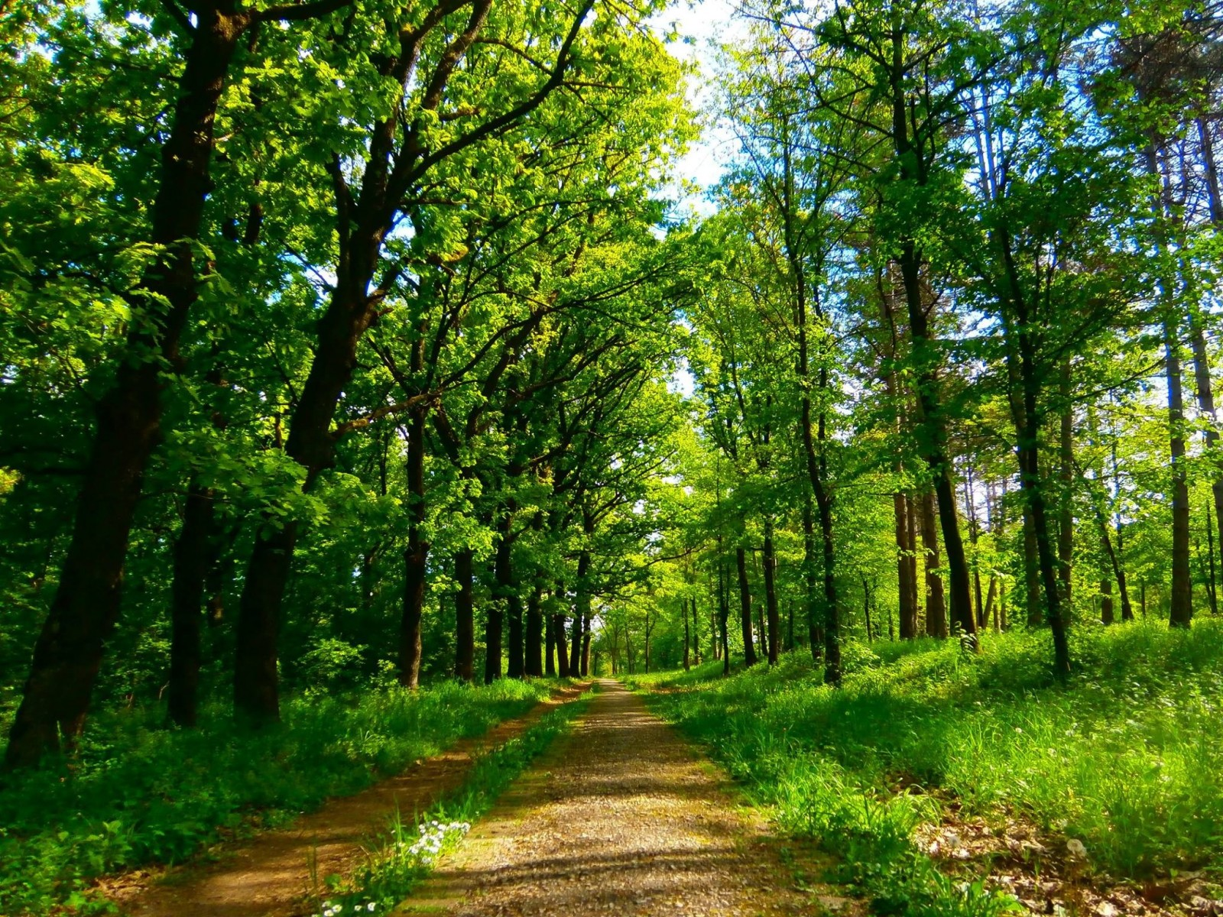
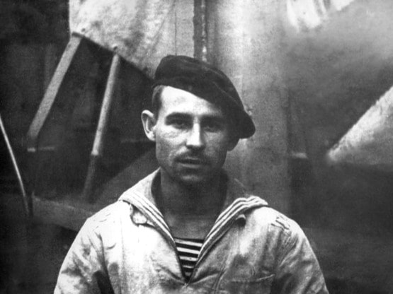
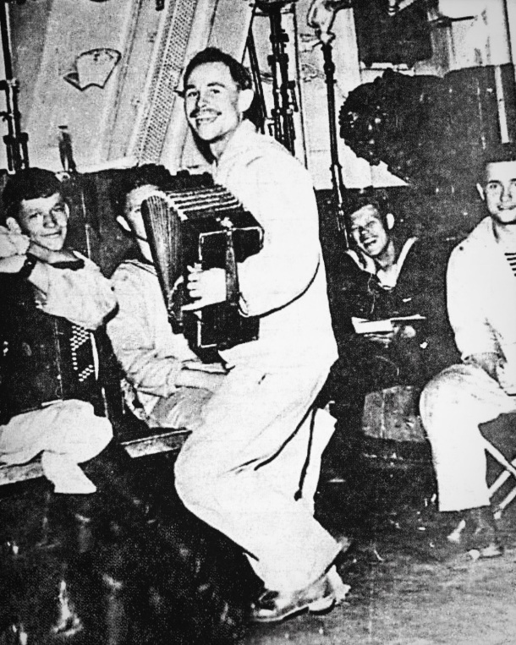
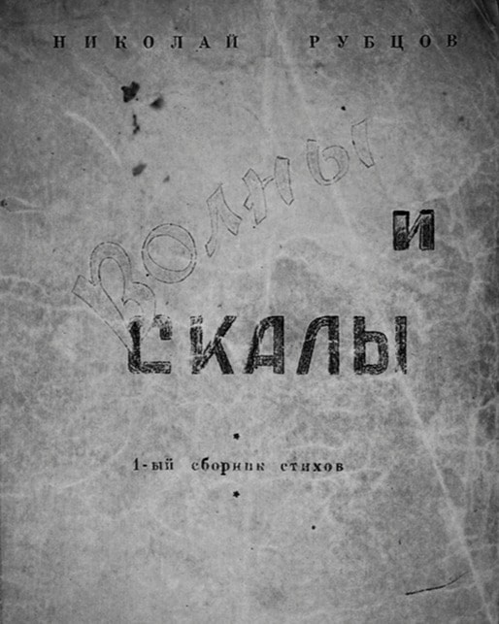
В свободное от вахты время он писал стихи. Газета для моряков «На страже Заполярья» опубликовала некоторые из них: «Старпомы ждут своих матросов», «Хороший улов»,«В океане», «Летел приказ». Вскоре при издании появилось литературное объединение. На еженедельных собраниях журналисты учили всех желающих писательскому мастерству. Николай Рубцов сразу же стал членом кружка и редко пропускал встречи. Позже он вспоминал: «В газете я уж на себе испытал, что значит быть связанным строго заданными темами, не допускающими, так сказать, «художественной самодеятельности».Все авторы изощряются в выискивании оригинальных деталей, но главная-то мысль все равно не оригинальна, поскольку она газетная, казенная, как матросская шинель, выданная под расписку».

Slide 6
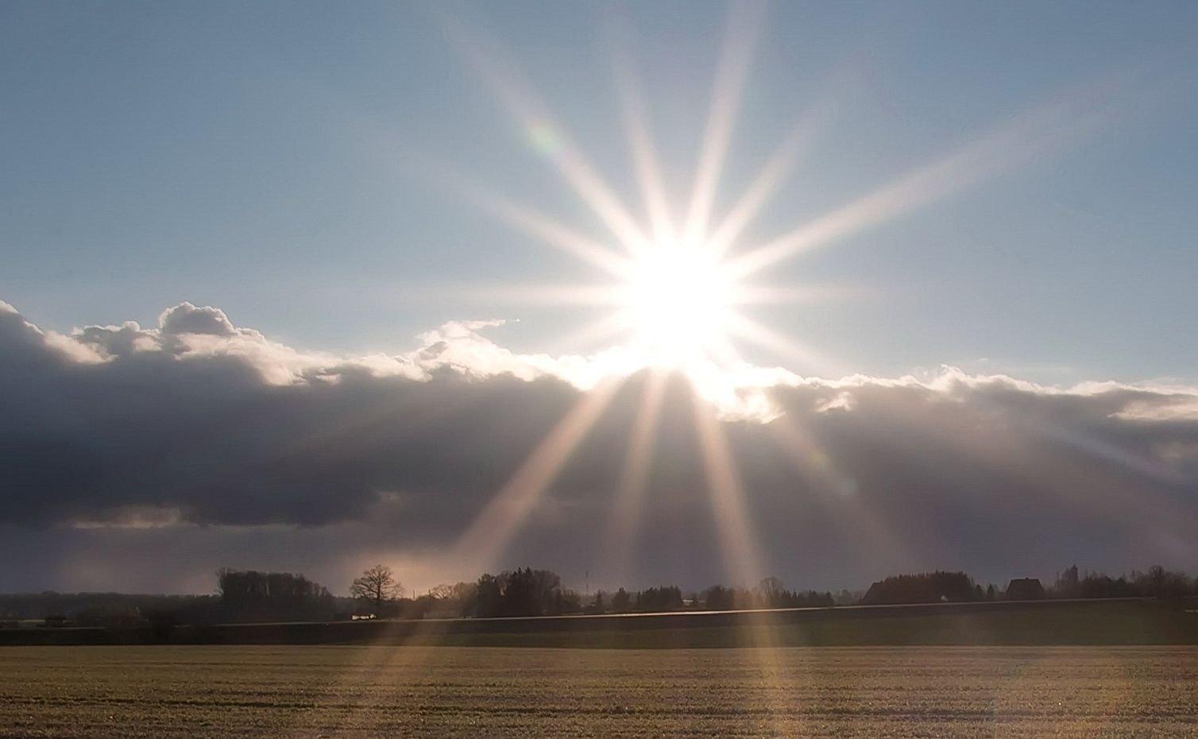
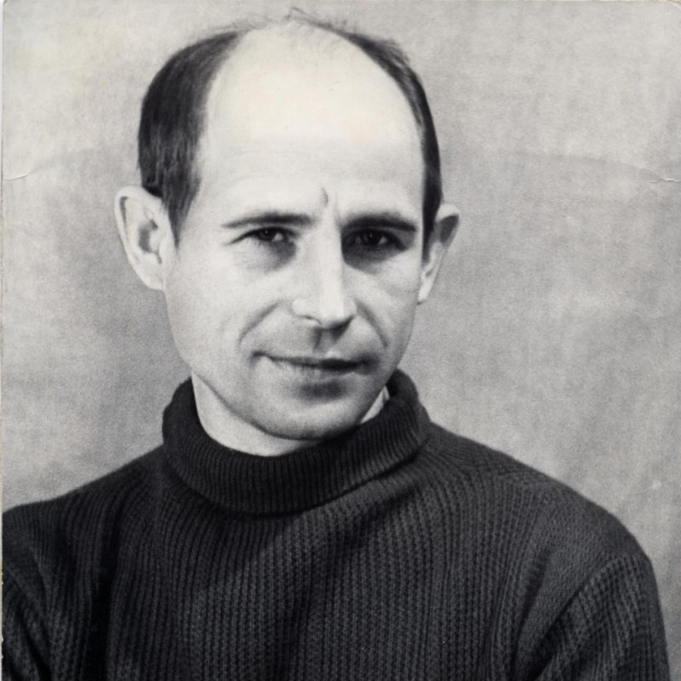
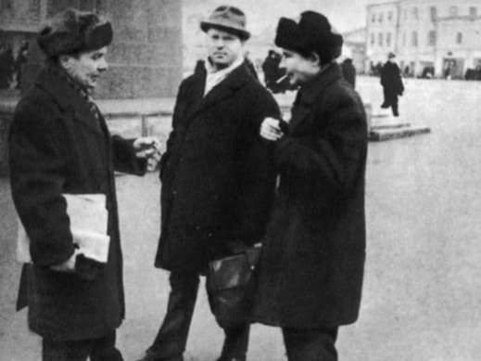
«Лиризм, естественность, звучность»
Стол его всегда был завален стихами, старыми и новыми, рукописными и отпечатанными на машинке. И я никак не мог понять, когда же он их пишет. Во всяком случае, ни разу не видел его «сочиняющим» стихи. Днем у него явно не было для этого времени, вечерами мы шли к кому-нибудь в гости или к нам кто-нибудь приходил. Ложились всегда поздно, и утром я видел его обычно еще спящим.
Эдуард Крылов. Из очерка «На первом курсе»

Slide 7
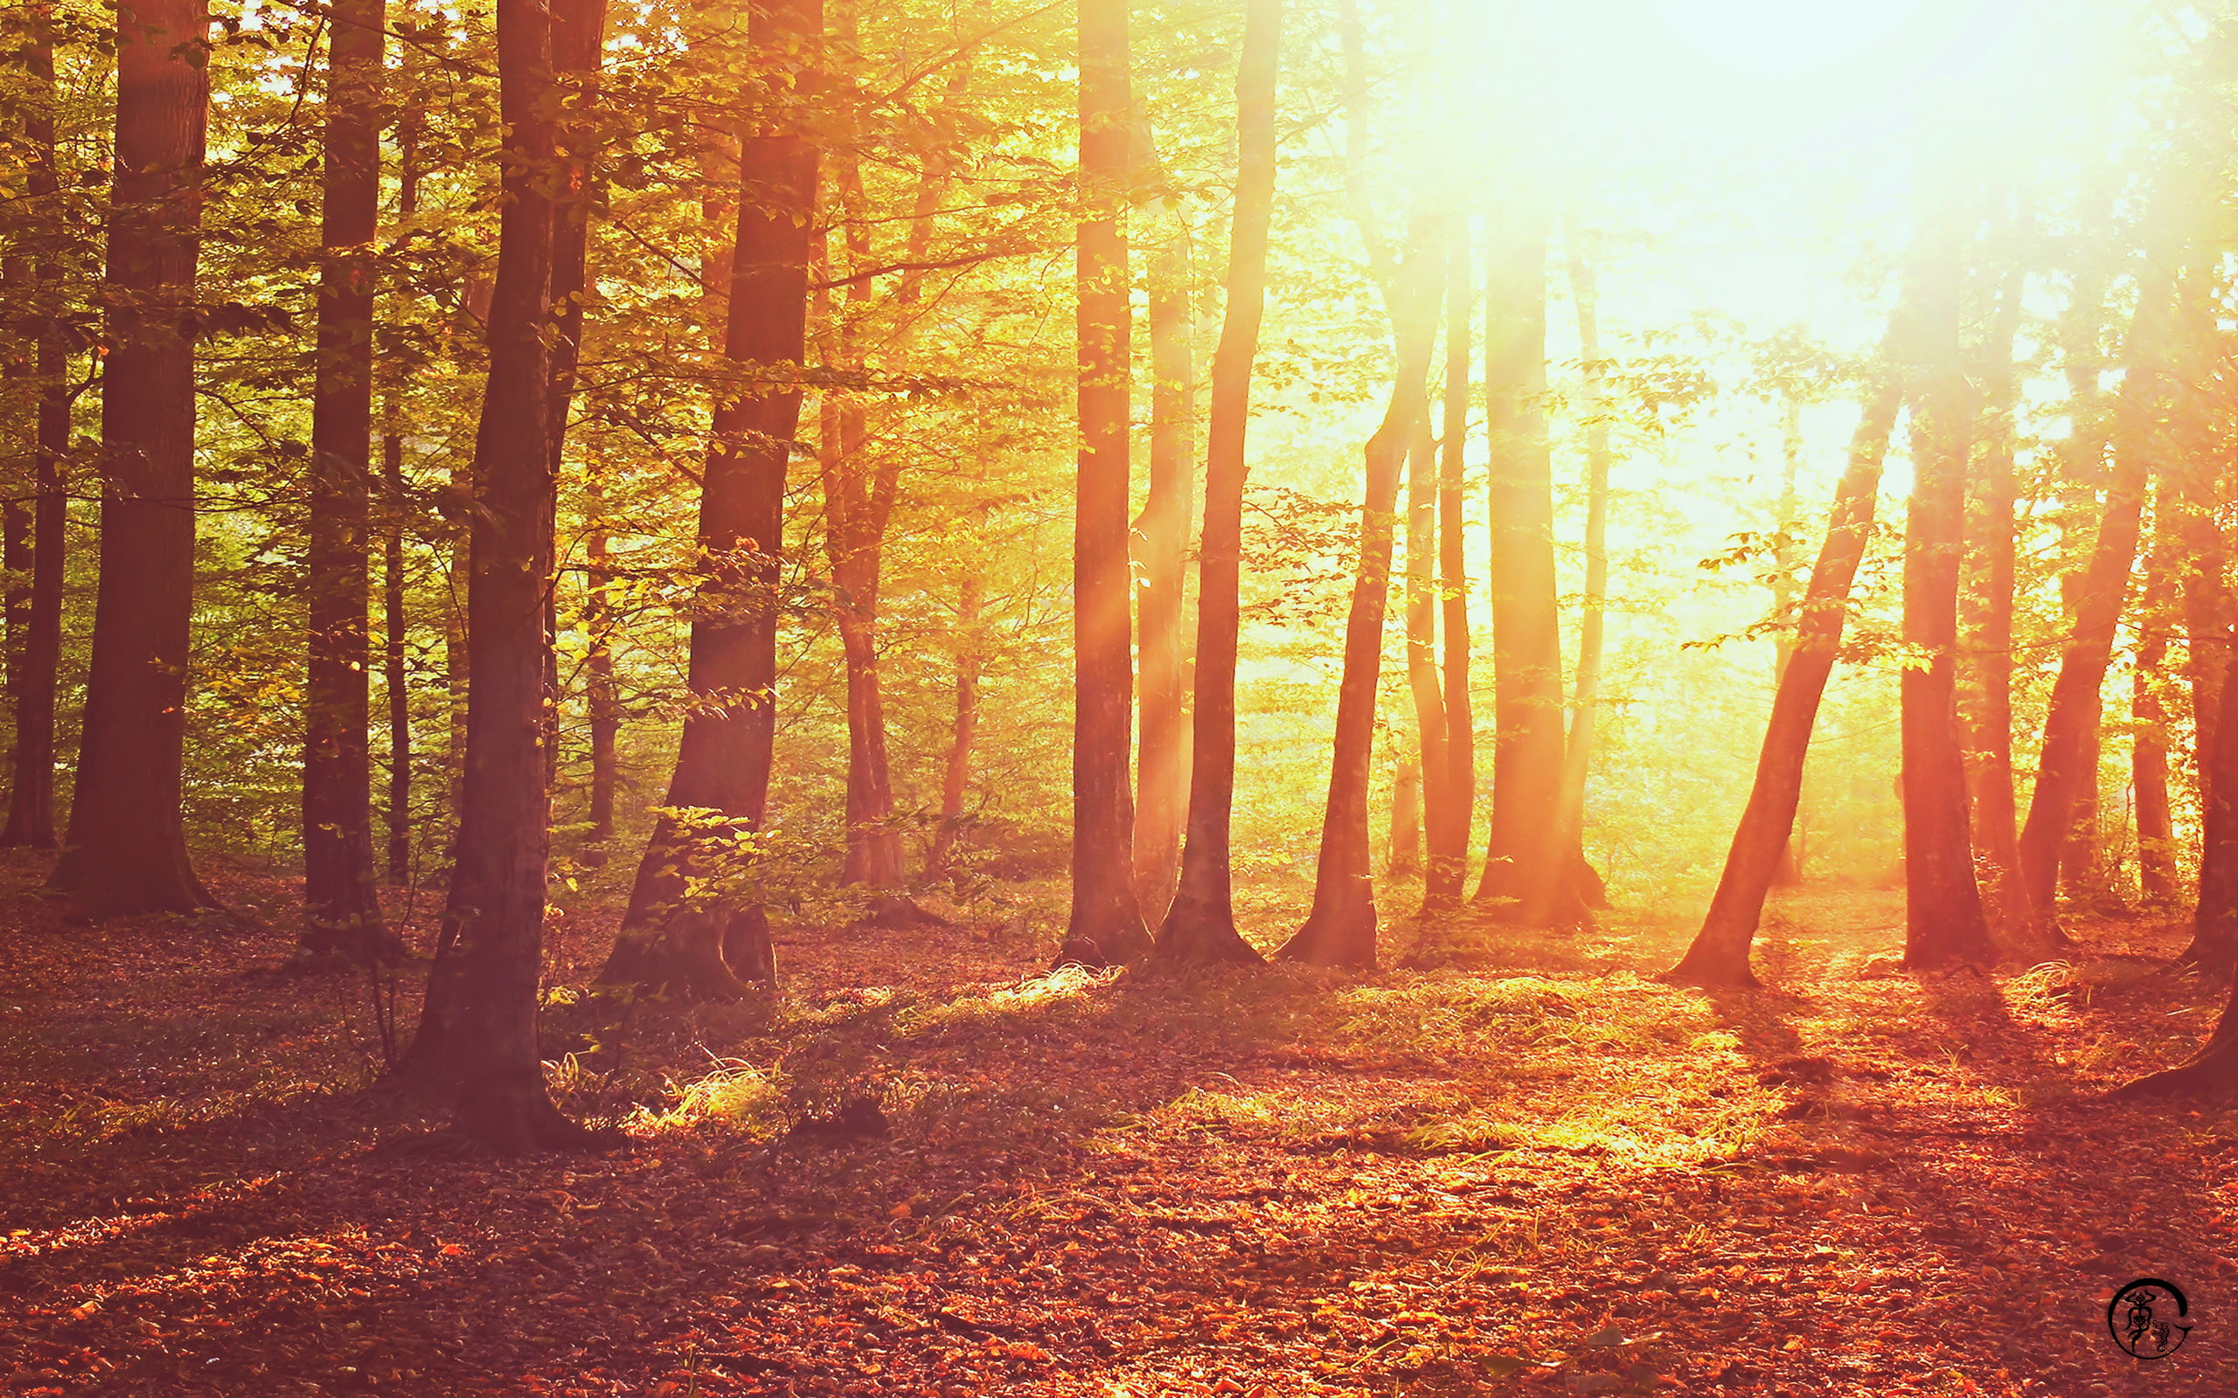
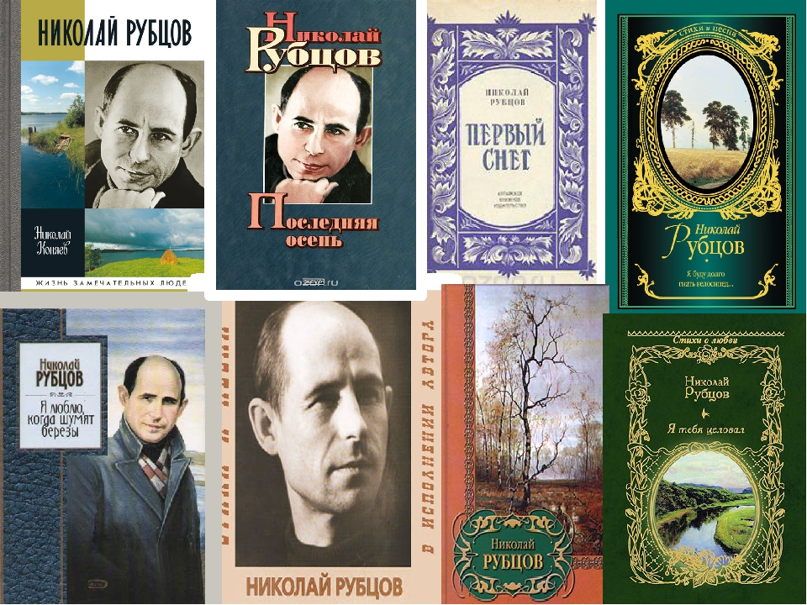

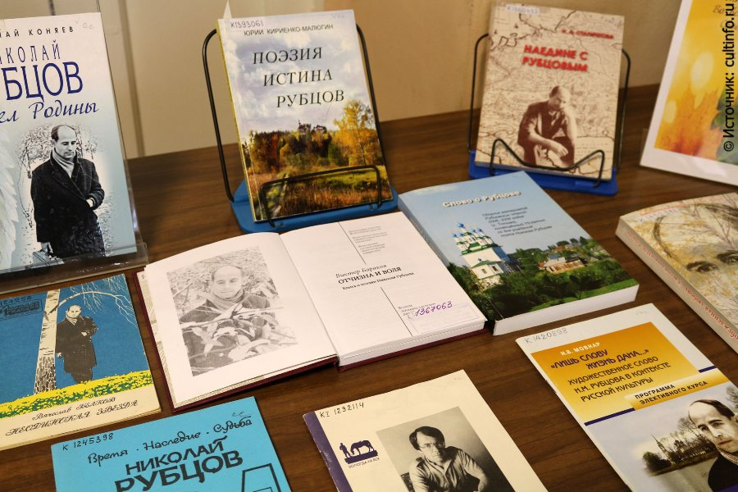
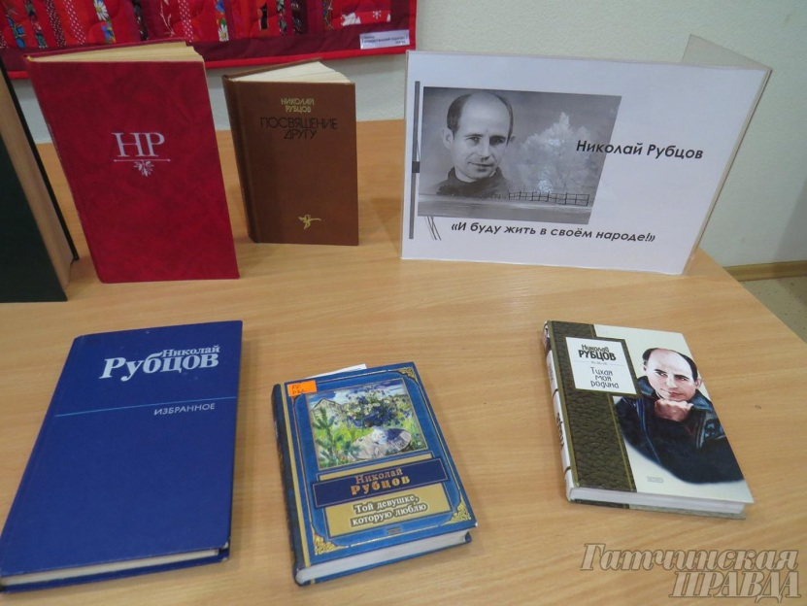

Slide 8
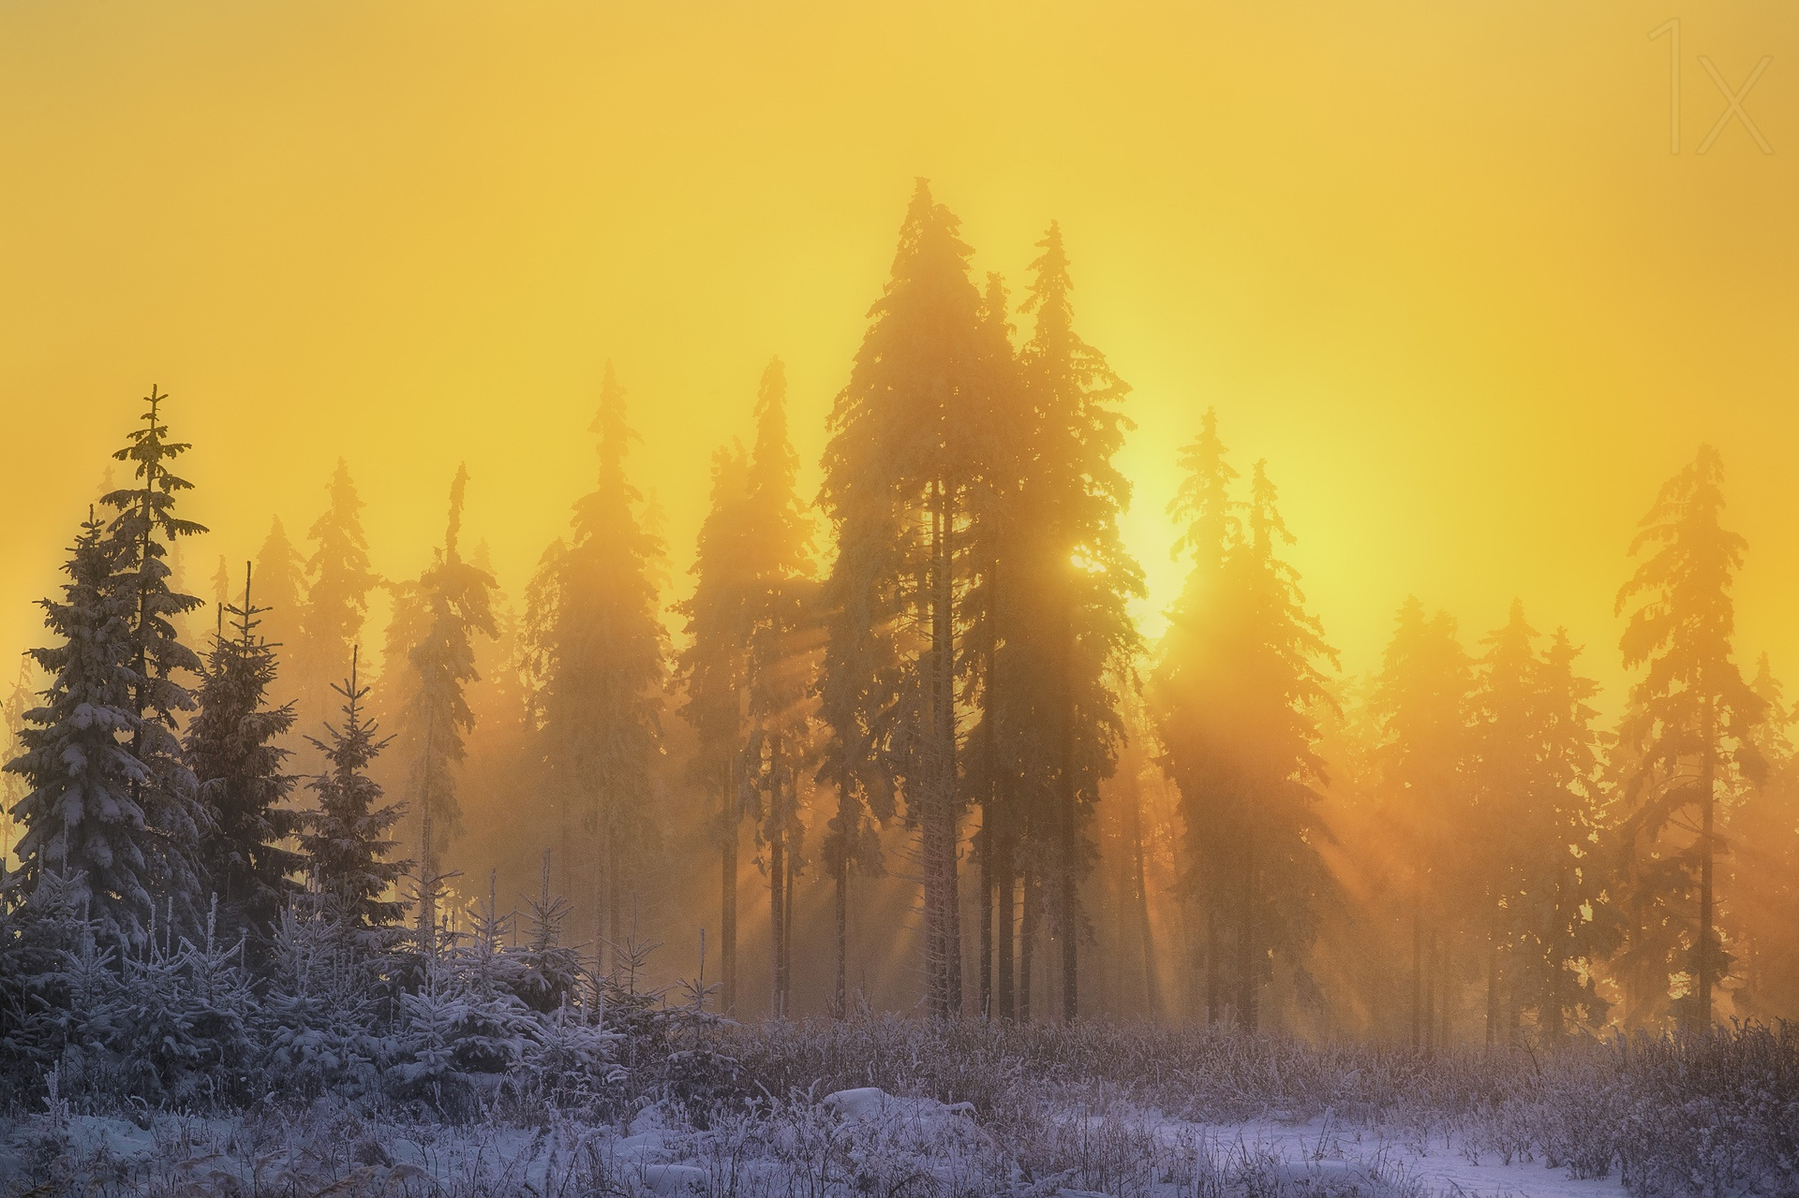

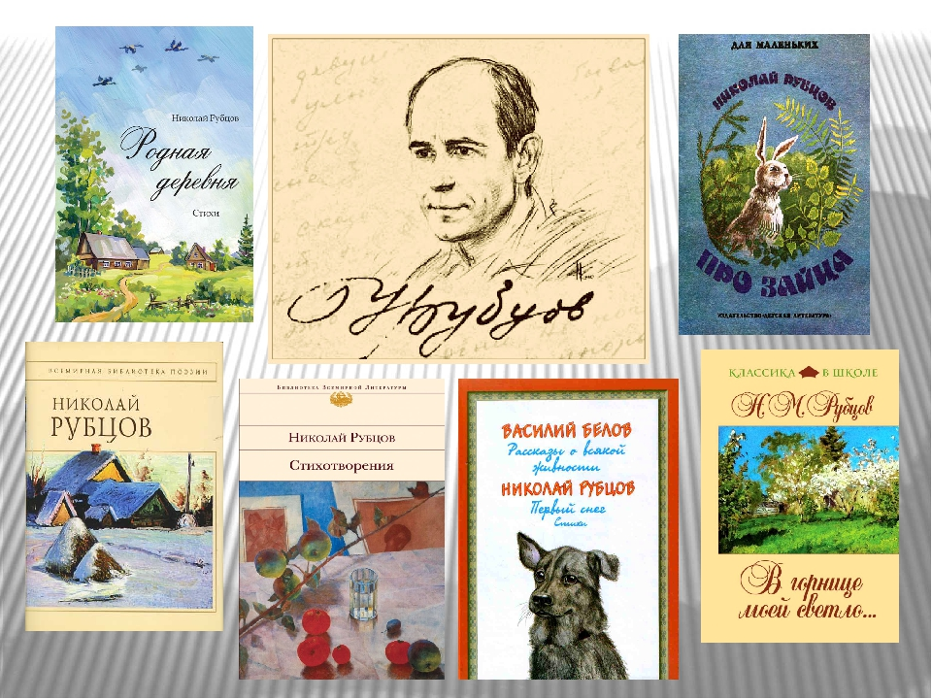





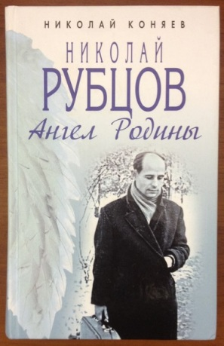
В 1968 году Николай Рубцов стал членом Союза писателей СССР. Его порекомендовал друг — журналист Александр Яшин: «Поэтическое дарование Николая Рубцова настолько бесспорно и уже так отчетливо выявилось в двух его книгах и в журнальной и газетной периодике, что я не вижу необходимости в подробной характеристике его работы».

Slide 9
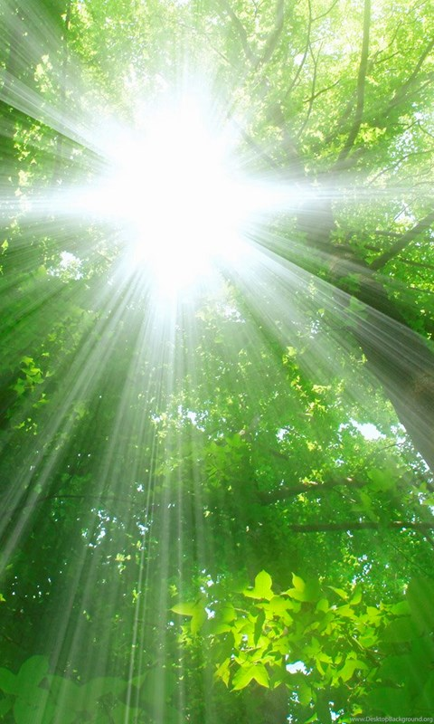
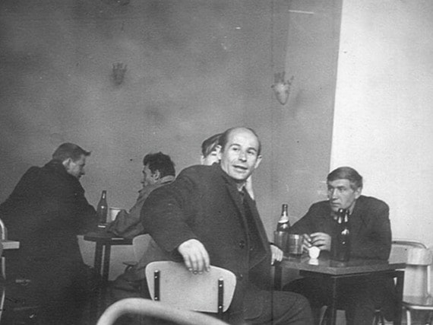
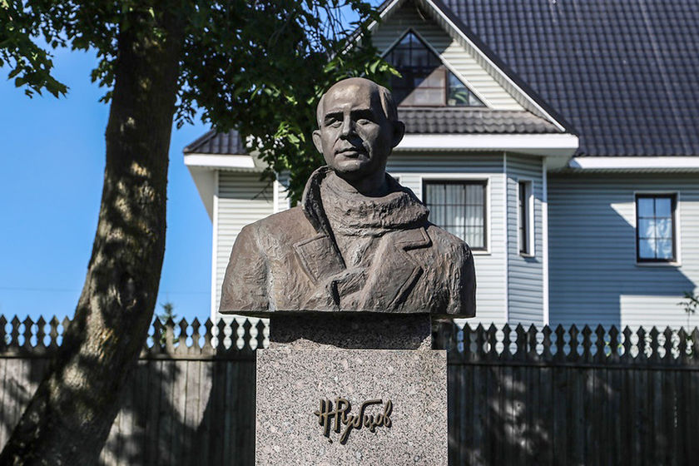
Секретарь правления Союза писателей РСФСР Сергей Орлов выступал на заседании организации с такими словами: «Николай Рубцов раскрывает с естественной простотой дыхания самое главное: традиционную и непреходящую сущность человеческого характера, сложившегося в активном общении с природой Русского Севера». 19 января 1971 года Рубцов погиб в ходе бытовой ссоры. Ему было 35 лет. Поэта похоронили в Вологде. В 2004 году памятник Рубцову установили в его родном городе Емецке.

Slide 10

Спасибо за внимание!!!

